Slide 1
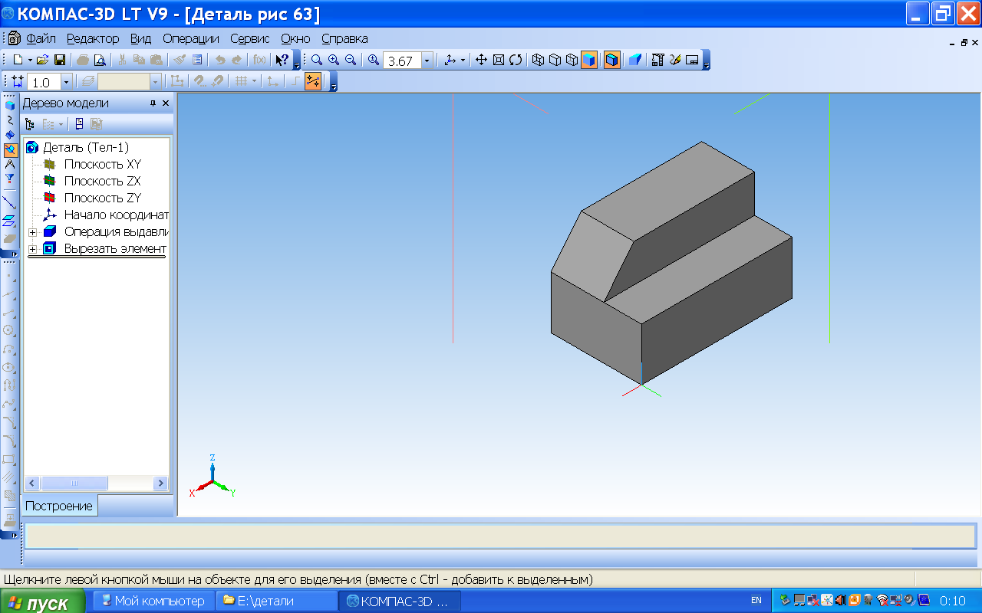
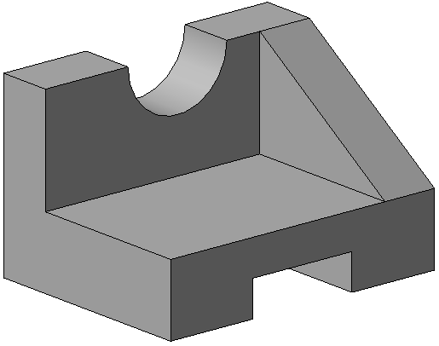
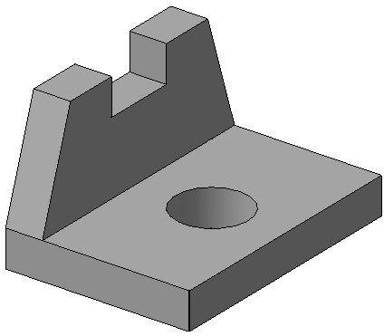
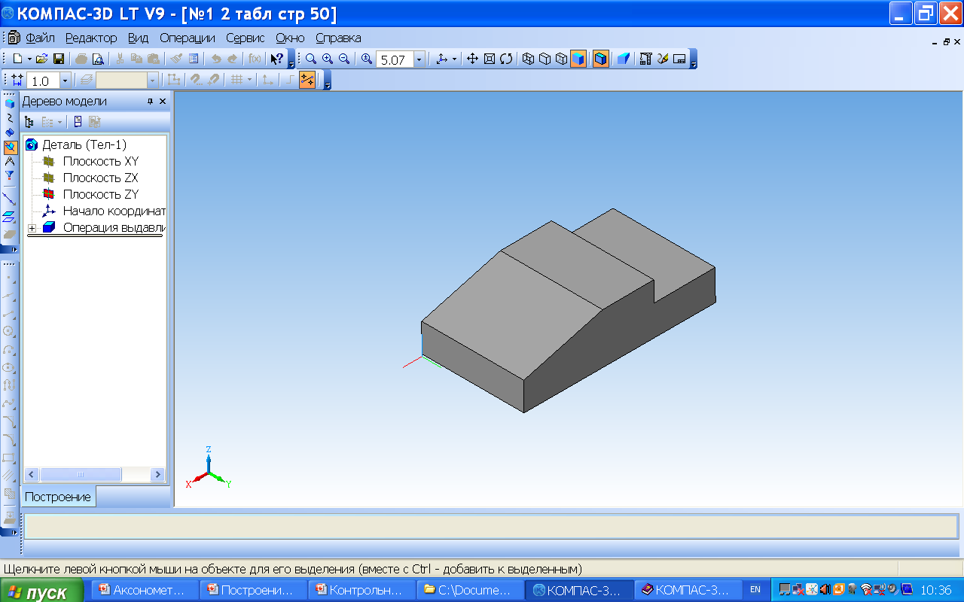
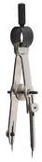
ПОСТРОЕНИЕ АКСОНОМЕТРИЧЕСКИХ ПРОЕКЦИЙ
Автор проекта:
Антипова Галина Антоновна,
учитель черчения и
информатики ГБОУ СОШ № 2034, г. Москва

Slide 2
ПОСТРОЕНИЕ АКСОНОМЕТРИЧЕСКИХ ПРОЕКЦИЙ
Содержание:
1.Расположение осей в аксонометрии
2.Аксонометрические проекции плоских фигур
3.Аксонометрические проекции плоскогранных фигур
4. Способы построения аксонометрических проекций по заданному чертежу.

Slide 3
ПОСТРОЕНИЕ АКСОНОМЕТРИЧЕСКИХ ПРОЕКЦИЙ
Цели:
1.рассмотреть правила построения аксонометрических проекций;
2. познакомить учащихся с получением изображений
и с расположением осей в аксонометрии;
3. познакомить с последовательностью построения
аксонометрических проекций плоских фигур;
4.познакомить с последовательностью построения
аксонометрических проекций плоскогранных фигур;
5.освоить построение предмета во фронтальной диметрической проекции и в прямоугольной изометрической проекции;
6.научить применять последовательность построения видов на
чертеже детали с учётом анализа;
7.развивать образное представление и пространственное
мышление.

Slide 4
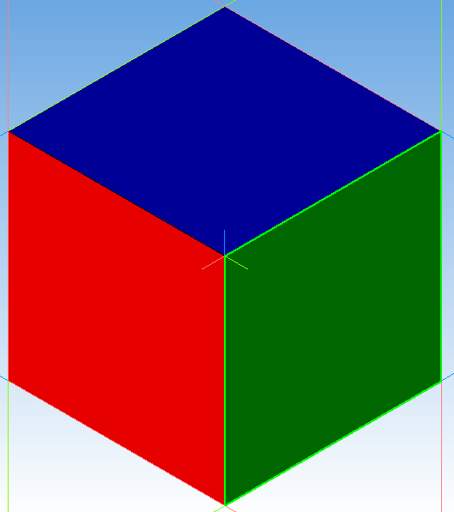
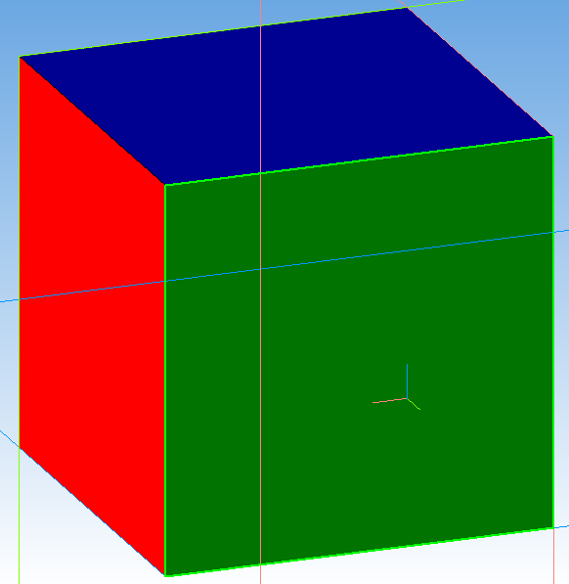
ПОЛУЧЕНИЕ АКСОНОМЕТРИЧЕСКИХ ПРОЕКЦИЙ
Различные изображения одной и той же детали - куб

Slide 5
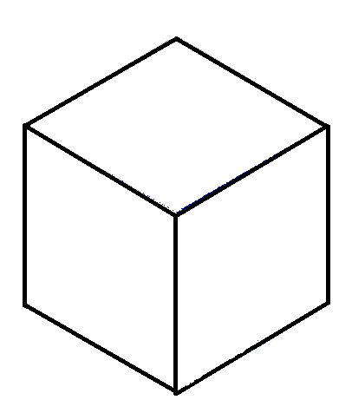
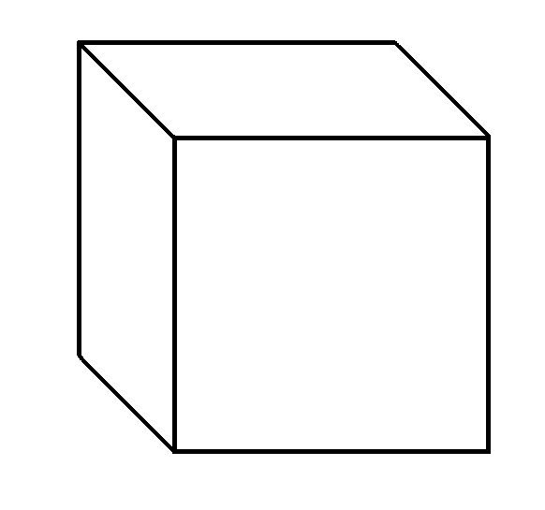
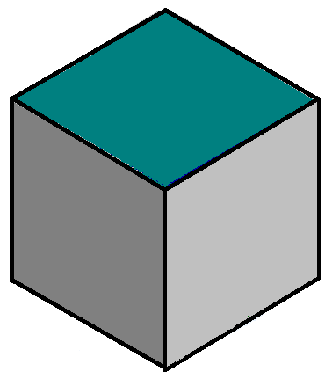
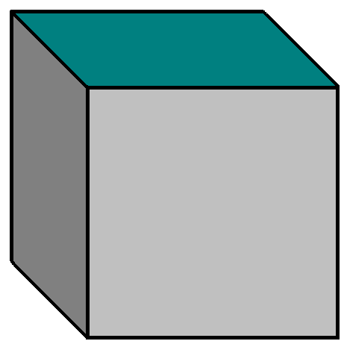
ОБРАЗОВАНИЕ АКСОНОМЕТРИЧЕСКИХ ПРОЕКЦИЙ
а)
Р
Z
б)
Косоугольная фронтальная диметрическая проекция
Р
Z
X
Y
X
Y
Прямоугольная изометрическая проекция

Slide 6
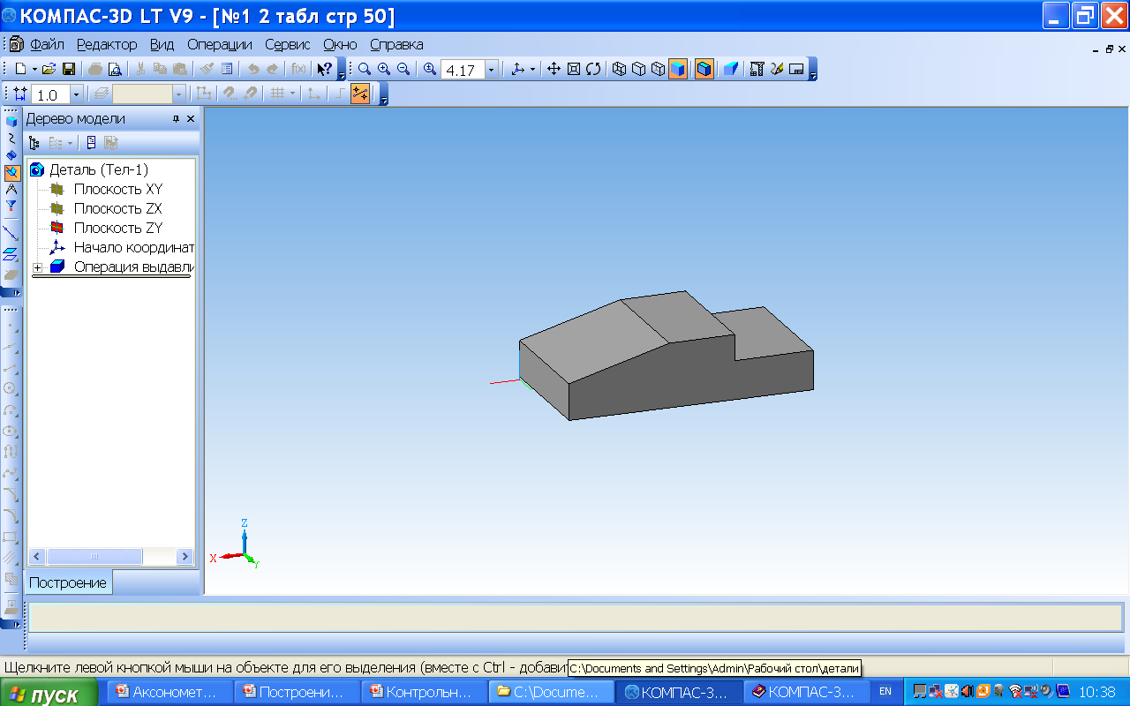
Аксонометрической проекцией называют изображение, полученное при параллельном проецировании предмета вместе
с осями прямоугольных координат на плоскость.
Аксонометрическая проекция включает в себя два вида проекций: фронтальную диметрическую и прямоугольную изометрическую
Фронтальная диметрическая проекция
Прямоугольная изометрическая проекция

Slide 7
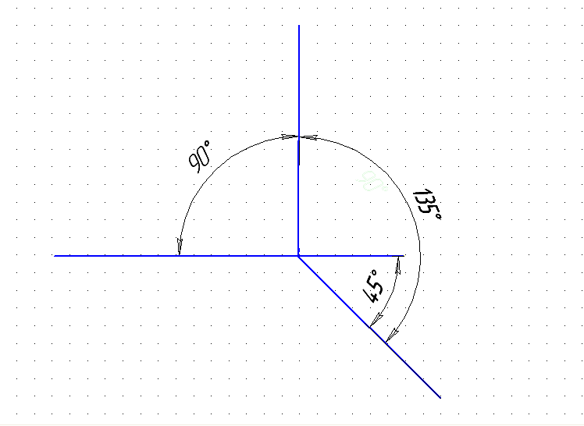
Расположение осей во фронтальной диметрической проекции
Z
X
O
Y

Slide 8
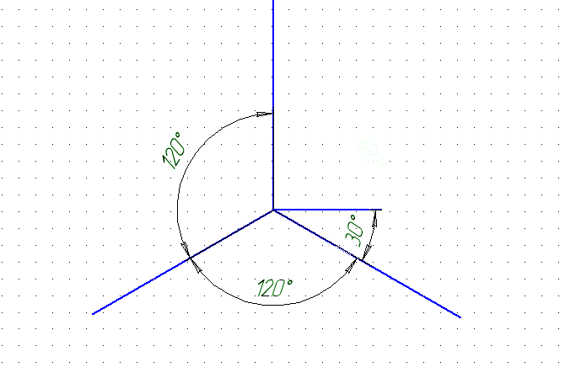
Расположение осей в прямоугольной изометрической проекции
Z
X
Y

Slide 9
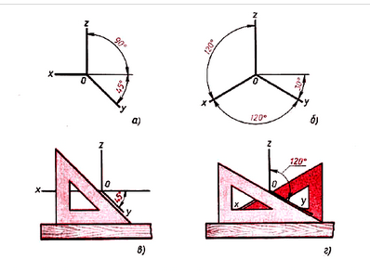
Построение осей в аксонометрии с помощью прямоугольных треугольников и линейки

Slide 10
Построение осей в изометрической проекции
Z
Y
X
3
3
≈ 120⁰
2
2
≈ 30⁰
≈ 30⁰
1
1
5
4
3
2
1
0
1
2
3
4
5
X
Y

Slide 11
Построение осей в изометрической проекции
Z
Y
X
3
3
≈ 120⁰
2
2
≈ 30⁰
≈ 30⁰
1
1
5
4
3
2
1
0
1
2
3
4
5
X
Y

Slide 12
Проекции плоских фигур
Прямоугольник
X
a
b
O
Y

Slide 13
Построение изометрической проекции плоской
фигуры – прямоугольника параллельно горизонтальной плоскости проекций.
X
O
O
Y
X
Y
b
a

Slide 14
Построение диметрической проекции прямоугольника на горизонтальной плоскости проекций
X
X
O
O
Y
b/2
a
Y

Slide 15
Проекции плоских фигур
Треугольник
Y
h
a
X
O

Slide 16
Построение изометрической проекции плоской
фигуры – равностороннего треугольника параллельно горизонтальной плоскости проекций.
Y
h
a
о
X
O
h
a
Y
X

Slide 17
Построение диметрической проекции треугольника на горизонтальной плоскости проекций
Y
h
a
a
X
O
O
X
h\2
Y
H

Slide 18
Плоская геометрическая фигура – шестиугольник со стороной а, имеет диагональ, равную диаметру описанной окружности и расстояние между сторонами (апафема) - s.
a
Y
s
X

Slide 19
Построение изометрической проекции плоской фигуры правильного шестиугольника на горизонтальной плоскости проекций
a
Y
X
О
s
H

Slide 20
Построение диметрической проекции плоской фигуры правильного шестиугольника на горизонтальной плоскости проекций
X
Y
S/2
O
a
H

Slide 21
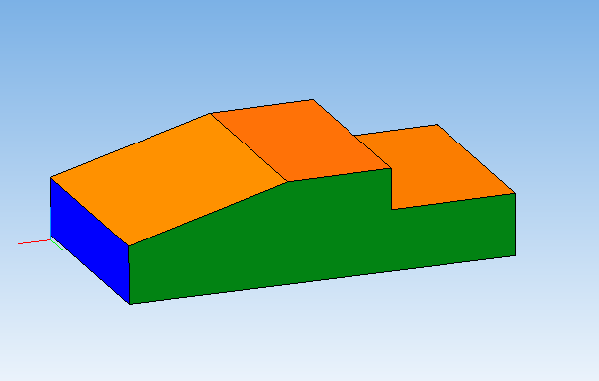
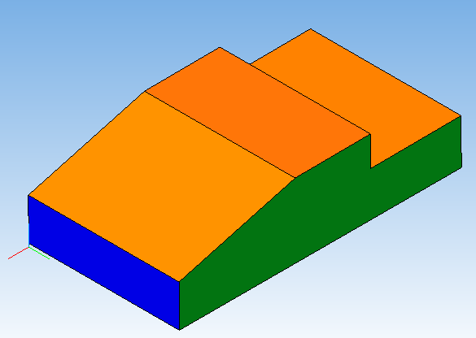
АКСОНОМЕТРИЧЕСКИЕ ПРОЕКЦИИ ПЛОСКОГРАННЫХ ПРЕДМЕТОВ

Slide 22
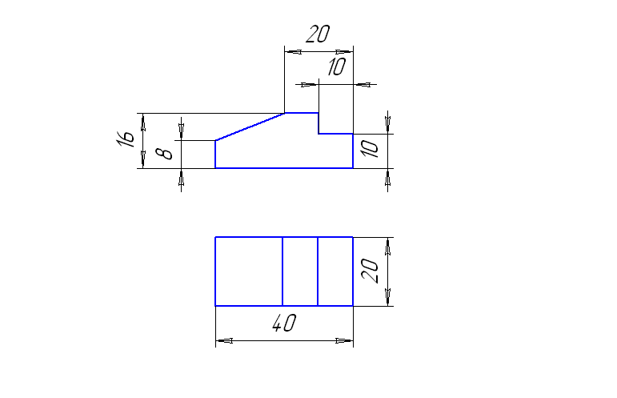
Рассмотрим общий способ построения аксонометрических проекций плоскогранных предметов (таблица 2) на примере детали, два вида которой даны на рис. 62
Чертёж детали

Slide 23
Построение диметрической прекции плоскогранного предмета
Z
Y
X

Slide 24
Построение изометрической проекции плоскогранного предмета
Z
X
Y

Slide 25
Домашнее задание:
§7, стр. 48 – 52.
Построение аксонометрических проекций – диметрической и изометрической проекций предмета, рис. 63

Slide 26
Прямоугольная изометрическая проекция предмета. Рис. 63
Способ построения изометрической проекции предмета
Z
h
X
Y
a
b

Slide 27
Фронтальная диметрическая проекция предмета. Рис. 63
Способ построения диметрической проекции предмета.
Z
h
X
b/2
a
Y

Slide 28
СПАСИБО ЗА УРОК.
ДО СВИДАНИЯ!.

